Slide 1
100學年度健康促進學校 成效資料庫持續登錄與分析計畫
主辦單位：教育部 承辦單位：國立臺灣師範大學

Slide 2
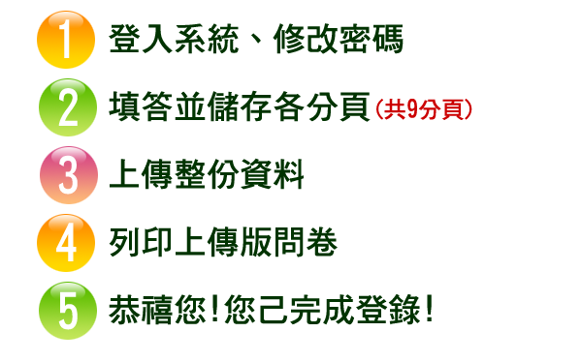
一、登錄流程

Slide 3
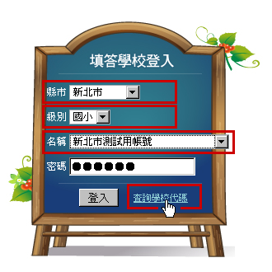
二、登入系統
請選擇貴校
所屬的縣市＞級別＞及學校名稱
並於密碼欄中輸入密碼
（預設密碼為貴校之學校代碼，如不知學校代碼可點擊查詢學校代碼，將代碼自動帶入密碼欄）
請注意：填寫數字時，注意全形/半形，全形系統不接受

Slide 4
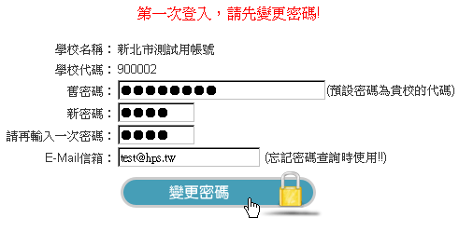
三、修改密碼
第一次登入系統，系統會強制要求您變更密碼。按下變更密碼後，會出現OK訊息，點選確定鍵後，就完成變更密碼動作。
變更完密碼後，系統會將您先登出系統，並且回到首頁。請您以新密碼重新登入系統。

Slide 5
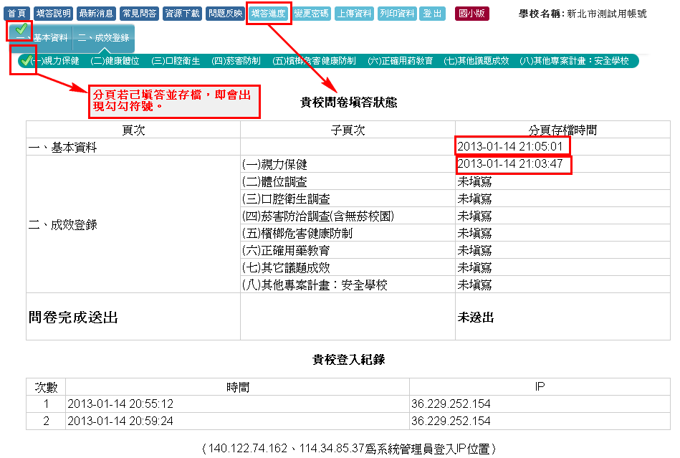
基本資料：配合個資法，網路填報人只填姓氏，不填全名；只留公務電話，不留手機

Slide 6
四、開始填寫各分頁問卷(共9分頁)
各分頁均需分別儲存，因有9分頁，故必須儲存9次。
以下以某校填答結果為範例。

Slide 7
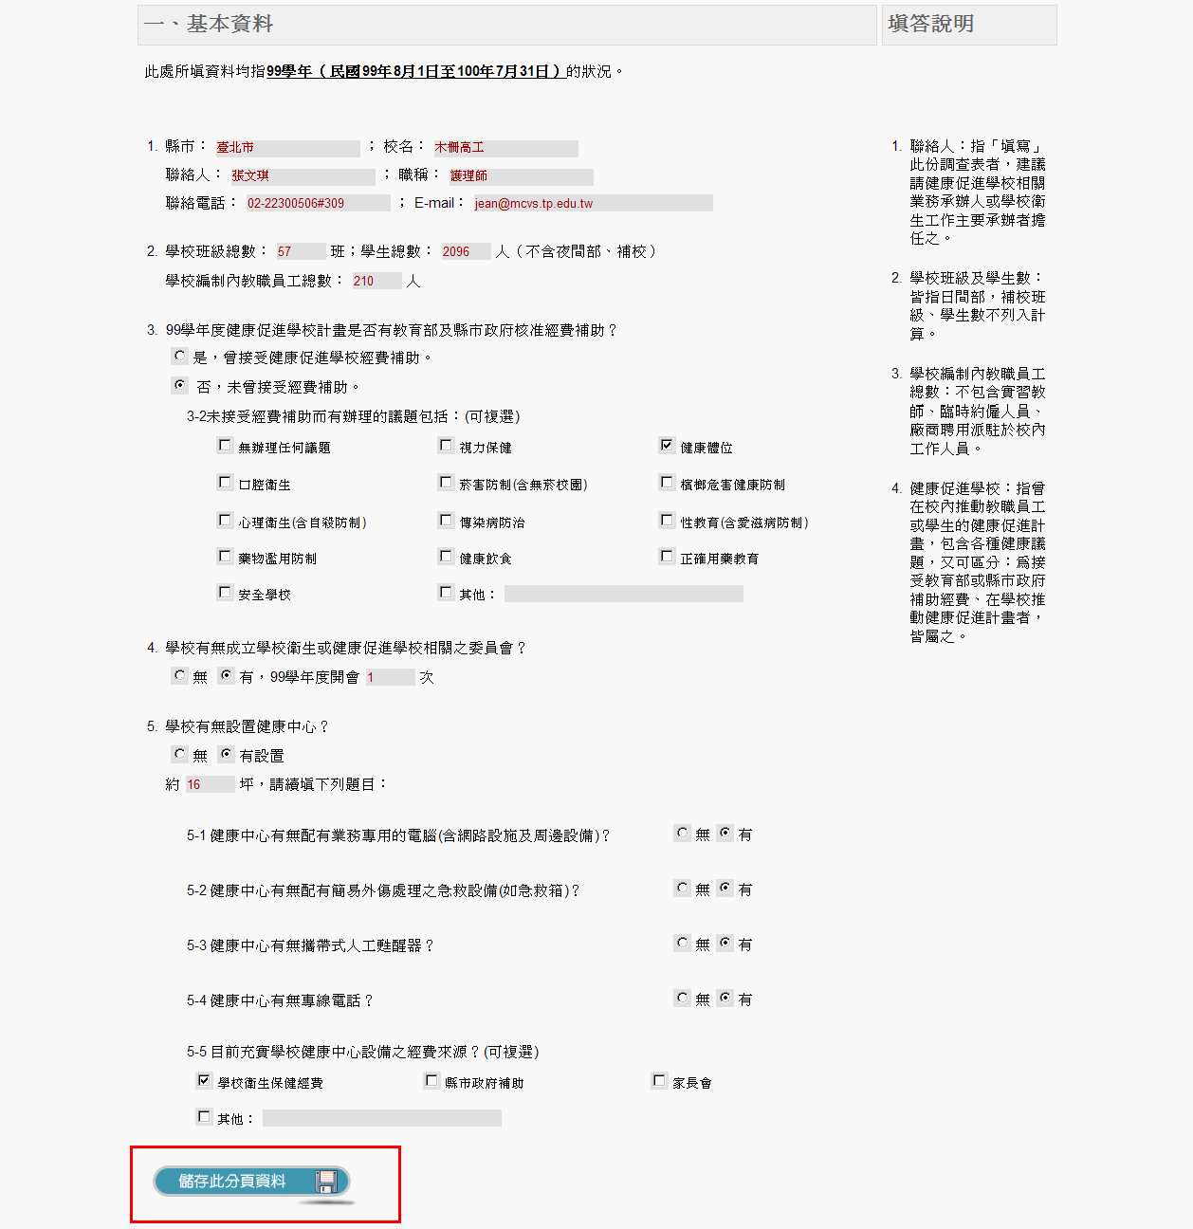
此處所填資料均指100學年度(民國100年6月1日至101年7月31日的狀況。

Slide 9
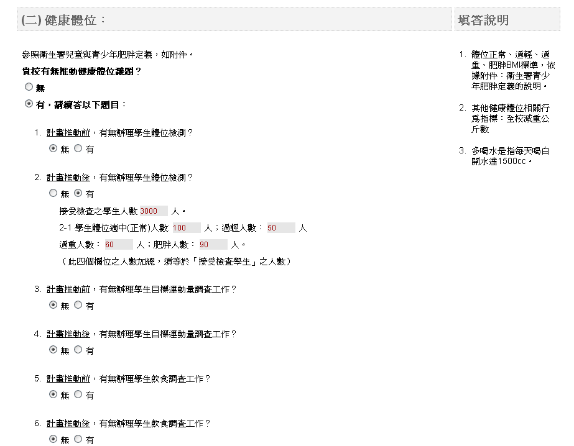

Slide 11
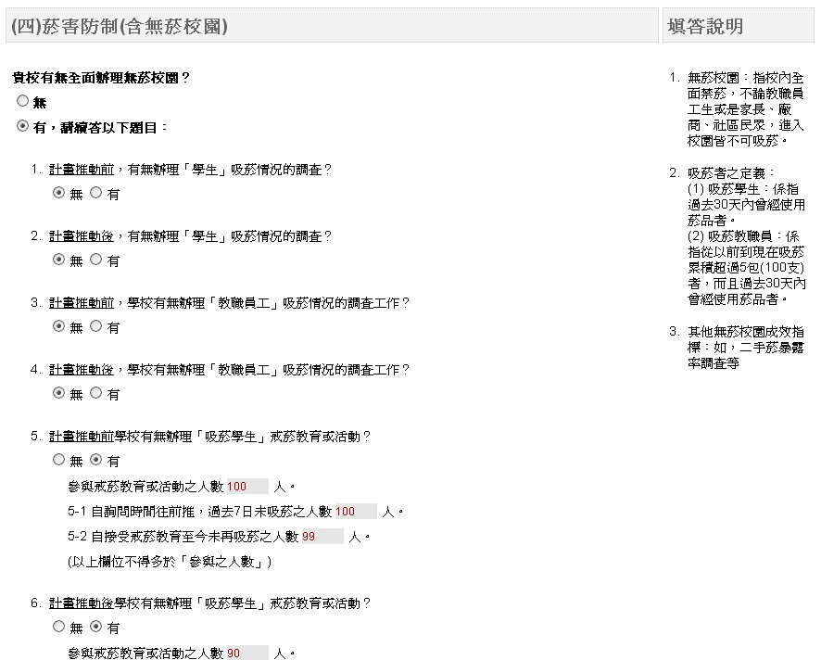

Slide 12
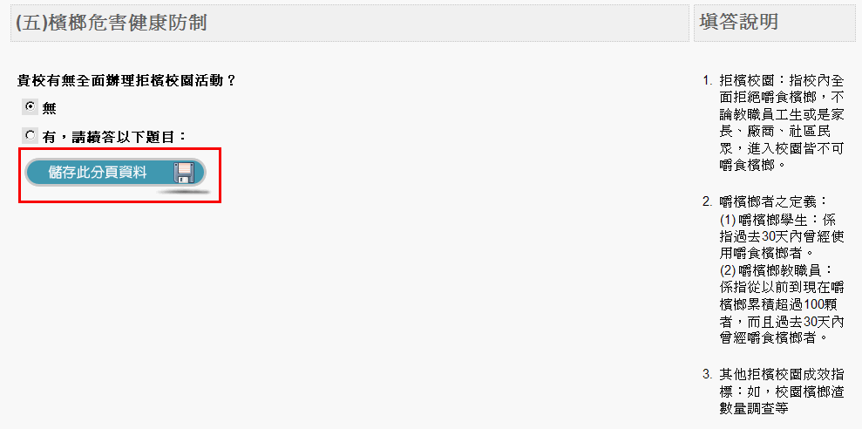

Slide 14
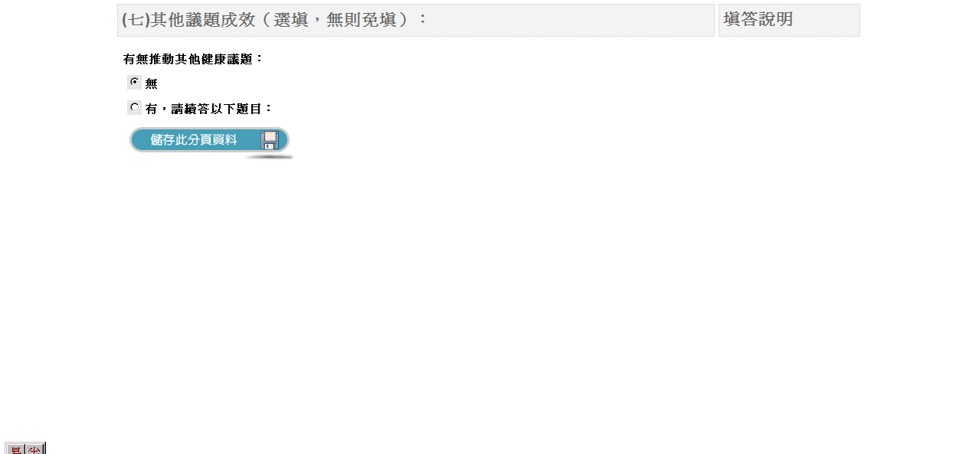

Slide 15
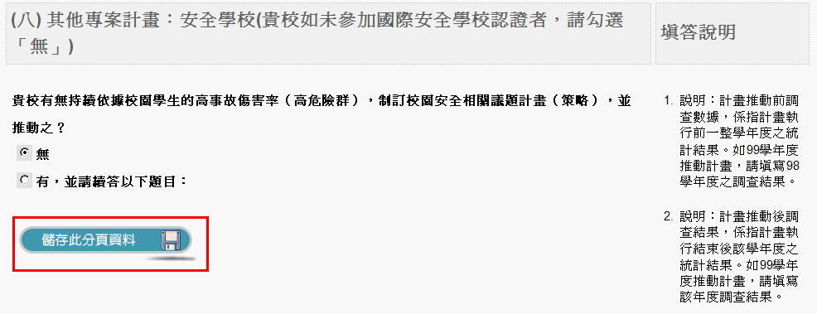

Slide 16
五、上傳整份問卷
如下頁步驟

Slide 18
六、列印貴校上傳版問卷
如下頁步驟

Slide 20
七、恭禧您，您己完成資料登錄!

Slide 21
歷年各校常見狀況之1
各校於填答共九分頁之問題之後，常忘記點擊
造成該校於系統中屬於暫存檔、未填答完成的狀況。
故請縣市承辦人特別提醒各學校填報人，務必於填完九分頁之問卷後，
點擊上方選單之
並按下
如下頁圖示

Slide 23
歷年各校常見狀況之2
各校於上傳整份問卷後，會遇到反悔或需修改部份答案的狀況，這時僅能由師大或系統廠商為該校開放填答權限。
如需為該校開放填答權限，請該校填報人於前台＞問題反映頁面中填寫該校相關資料，我們在核對該校資料，核對無誤後會解開填答限制，並回信至該校填報人之電子信箱。

Slide 24
歷年各校常見狀況之３
列印整份上傳版問卷頁僅能於上傳整份問卷後，方能列印，故請縣市承辦人提醒各校填報人，請先下載問卷word檔後，依各頁問卷鍵入答案後，請該校校長核可後，再進入系統中填答。
為求各校填報資料之安全，系統於填報截止日後將完全關閉，舊一年資料亦不會保留於網路資料庫中，請各位務必自行列印上傳版問卷，並建檔以利來年之填報參考。

Slide 25
四、學校代碼相同、學制不同解決方案
以台北市為例，國立臺灣現代學院有附設
國小
國中
但附設國小及附設國中之學校代碼均為200346，為求資料統計正確性，今年於學校代碼後會加上A、 B分別代表國小、國中。
即
國立臺灣現代學院附設國小：200346A
國立臺灣現代學院附設國中：200346B

Slide 26
四、學校代碼相同、學制不同解決方案
故請各縣市承辦人提醒貴縣市學校有國小或國中代碼相同者之學校，
務必填報時分別以國小、國中登入一次並填報問卷
預設密碼同學校代碼
國立臺灣現代學院附設國小學校代碼：200346A 密碼：200346A
國立臺灣現代學院附設國中學校代碼：200346B 密碼：200346B

Slide 27
簡報結束!

